Slide 1




Slide 2

Amar o Amor
Marcial Salaverry

Slide 3

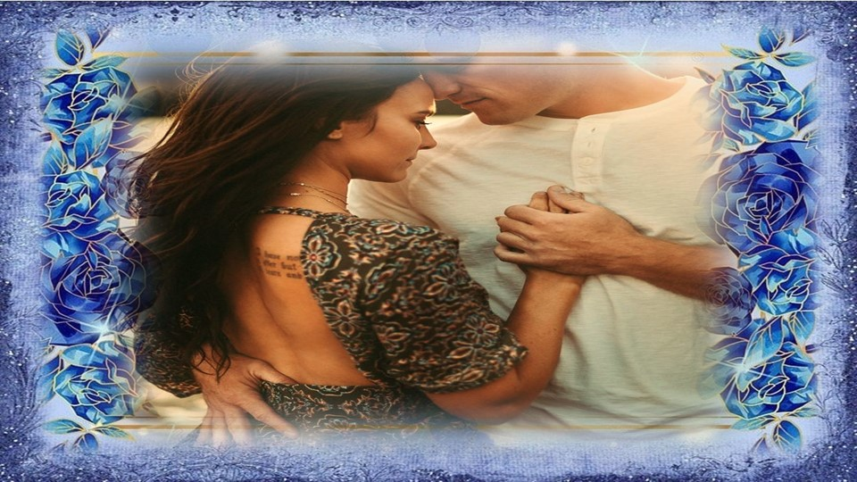

Slide 4
Amo amar, e amo o amor...
Amo poetar com amor...
Amo amar poetando...
Amo poetar amando...

Slide 5


Slide 6
Sem isso a vida não tem graça,
não ter quem com
amor nos abraça...
Sem ter quem com carinho,
nos dedique em seu
coração um cantinho...

Slide 7


Slide 8
Sem viver um tão
ardente romance,
que a imaginação
sequer alcance...
Sem ter sequer a ventura,
de viver uma linda aventura...

Slide 9
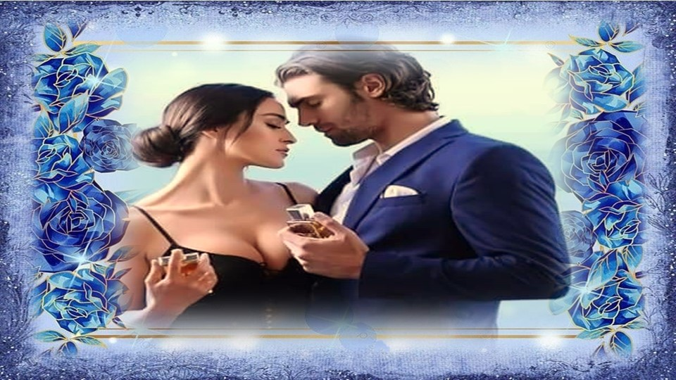

Slide 10
de viver uma linda aventura...
Sem sequer aquele doce
beijo roubado, suficiente
para deixar o coração
apaixonado...
Sem viver aquele amor profundo,
marcando sua passagem pelo mundo...

Slide 11


Slide 12
Sem ter aquela doce saudade,
de um momento de
rara felicidade...
Viver sem amar,
é apenas pela vida passar...

Slide 13
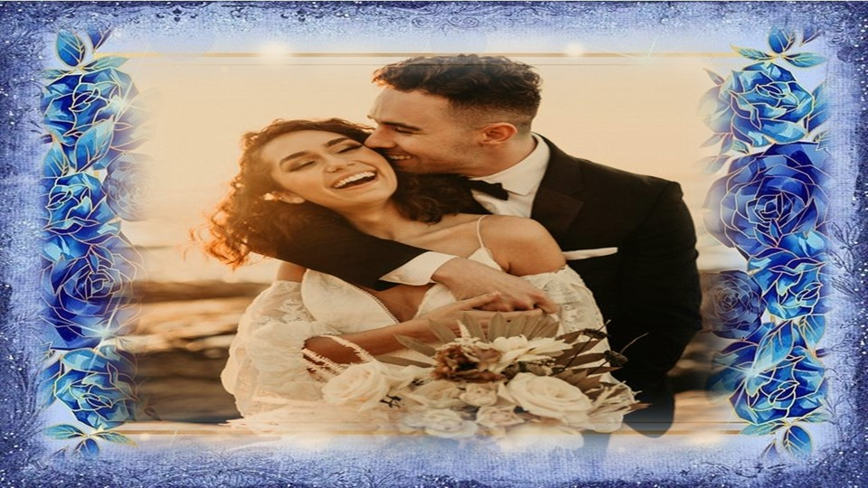

Slide 14
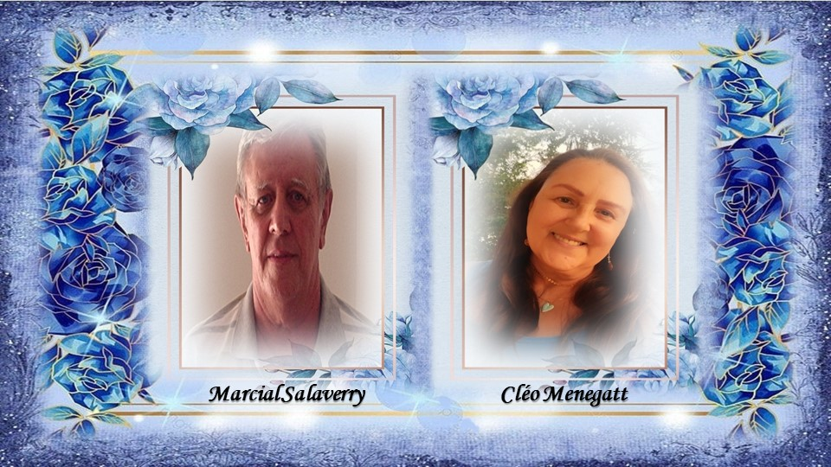
Marcial Salaverry
Cléo Menegatt

Slide 15
Imagens: Internet e Acervo Pessoal
Texto: Marcial Salaverry
Música:Yesterday
http://www.sergrasan.com.br/cleoslides
Canal no Youtube:
http://www.youtube.com/c/CleoniceMenegattGoelzer
Criação, Formatação e Edição:
Cléo Menegatt
cmenegatt2016@gmail.com

